Slide 1
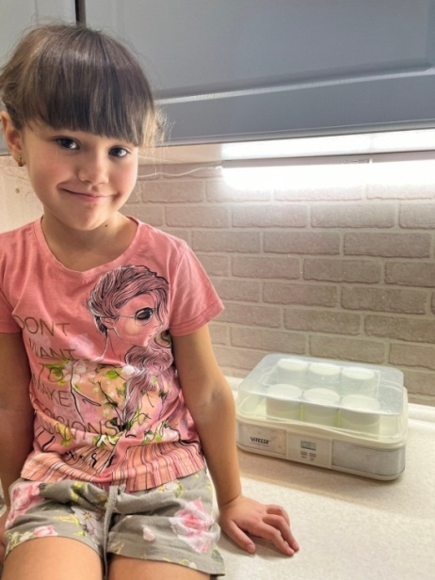
МУНИЦИПАЛЬНОЕ АВТОНОМНОЕ ДОШКОЛЬНОЕ ОБРАЗОВАТЕЛЬНОЕ УЧРЕЖДЕНИЕ
ДЕТСКИЙ САД КОМБИНИРОВАННОГО ВИДА «Югорка»
Исследовательский проект
«Полезный йогурт»
Автор: Рамазанова Камила
МАДОУ ДСКВ «Югорка»
Руководитель:
Усманова Зелмира Шахбановна
Воспитатель
2024г.
Покачи

Slide 2
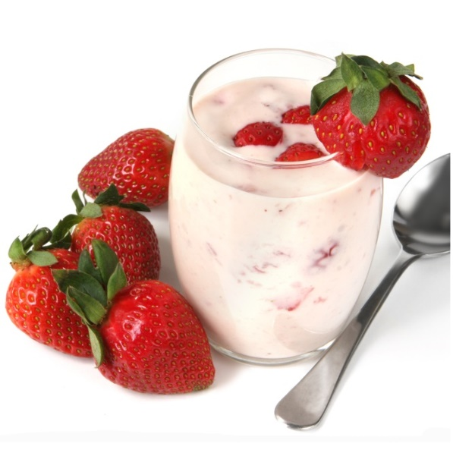
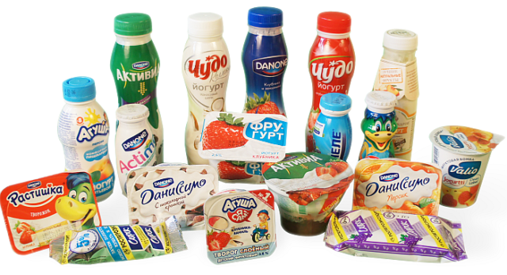
ГИПОТЕЗА: можно ли в домашних условиях приготовить йогурт,
будет ли он полезнее и вкуснее магазинного?

Slide 3
ЦЕЛЬ РАБОТЫ - исследование и приготовление йогурта
в домашних условиях.
ЗАДАЧИ:
Расширить представление детей о кисломолочном продукте-йогурте,
как обязательном компоненте ежедневного рациона.
2. Выявит пользу йогурта для организма человека.
3. Формировать у детей осознанное отношение к здоровому питанию.
4. Изучить историю йогурта
5. Познакомиться с технологией приготовления йогурта в домашних условиях.
ОБЪЕКТ ИССЛЕДОВАНИЯ:
домашний йогурт.

Slide 4
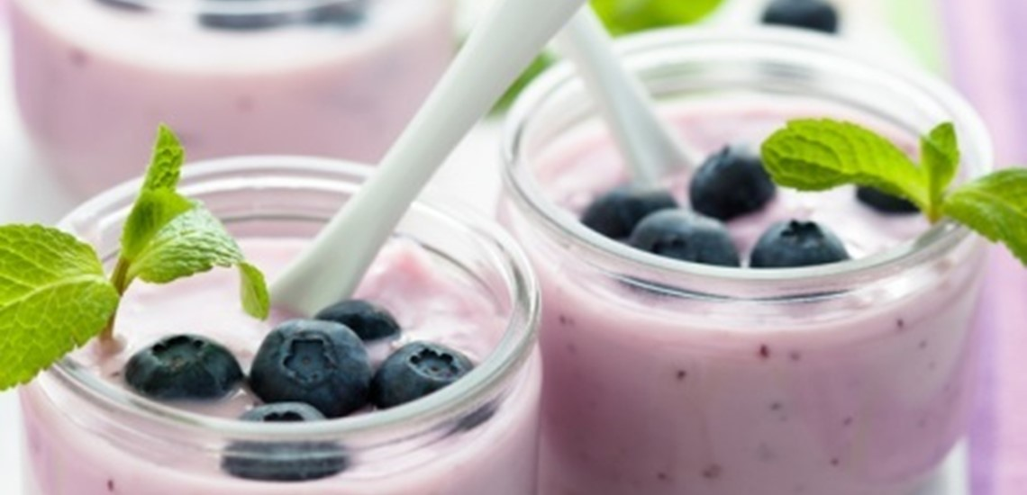
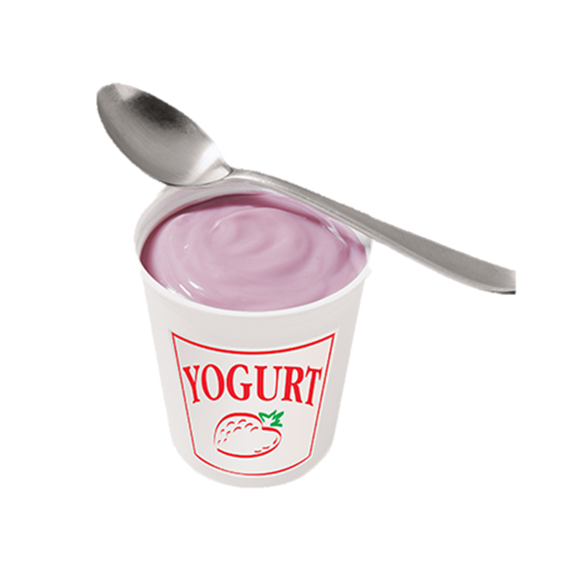
МЕТОДЫ ИССЛЕДОВАНИЯ:
- аналитический опрос одногруппников;
- изучение различных источников информации;
анализ и обобщение информации;
эксперименты и опыты с едой, проводимые в домашних условиях;

Slide 5
ОПРОС:
1. Какой йогурт полезнее и вкуснее магазинный или домашний приготовленный своими руками?
2. Тебе нравятся йогурты с фруктами или с орехами, цукатами?

Slide 6
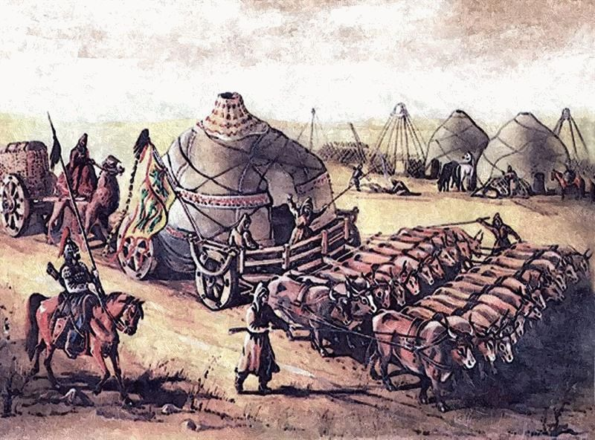
Из истории йогурта
Само слово «йогурт» турецкое , оно означает «сгущенный».
А где возник йогурт до сих пор точно не известно. Существует несколько версий. Скифы и другие кочевые народы издавна перевозили молоко в бурдюках на спинах коней и ослов. Из воздуха и шерсти в молоко попадали бактерии, на жаре молоко превращалось в густой кислый напиток. На жаре он не портился, сохраняя полезные свойства.

Slide 7
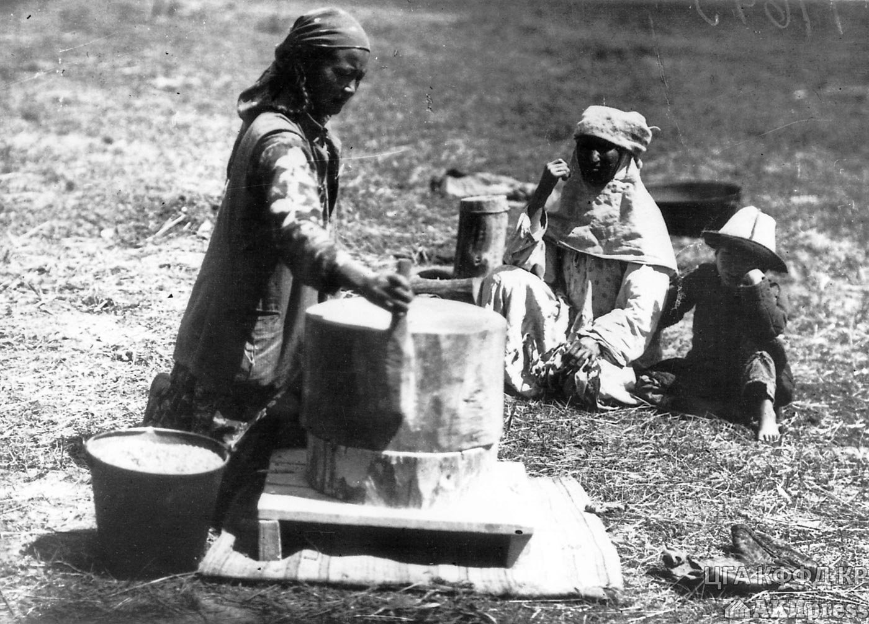
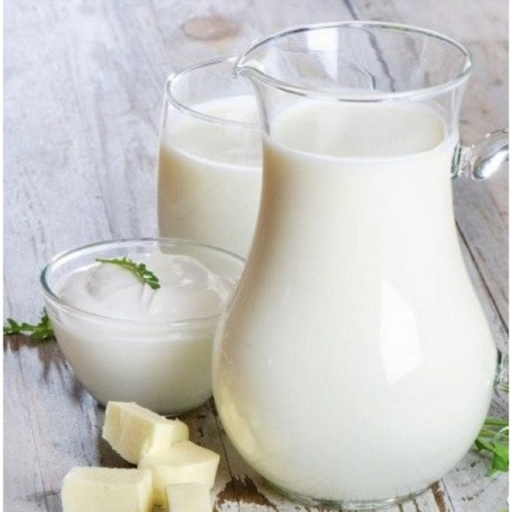
По другой версии, первыми, кто стал изготовлять продукт, напоминающий йогурт, были древние фракийцы. Они разводили овец и заметили, что прокисшее молоко сохраняется дольше, чем свежее и стали смешивать свежее с закваской из прокисшего молока, тем самым получив первый йогурт.

Slide 8
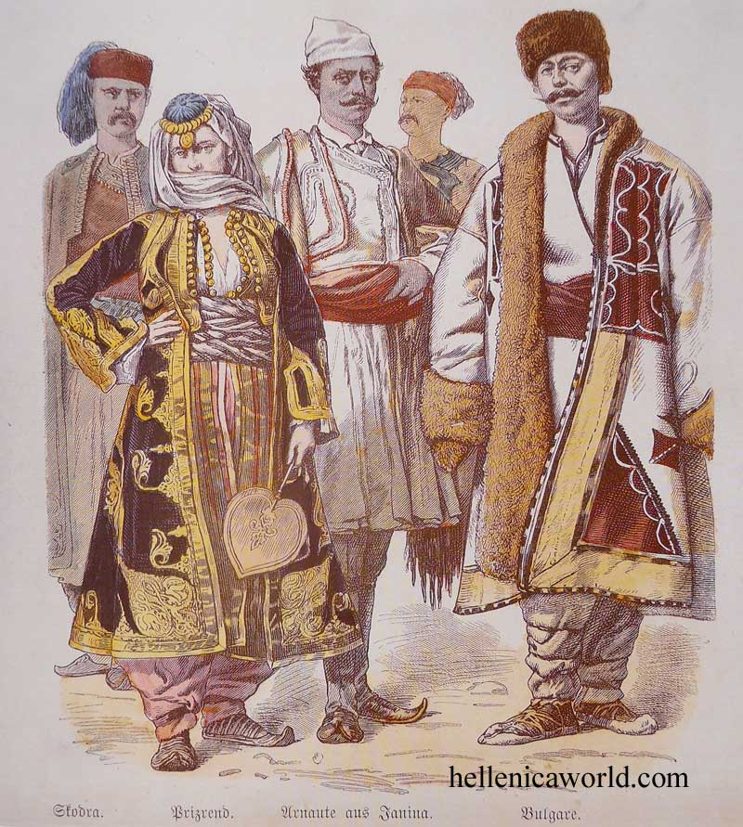
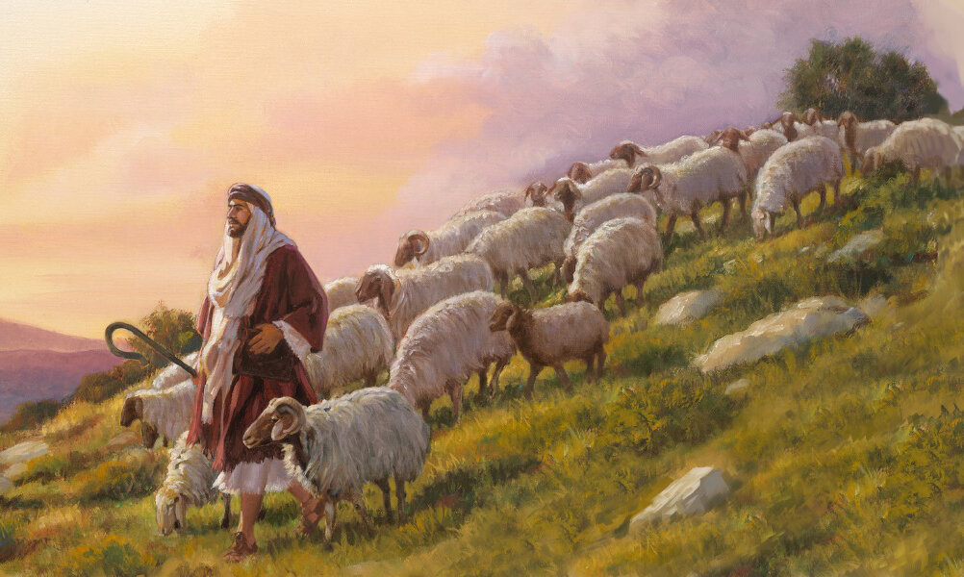
По третьей версии, первыми были древние булгары. Сначала они изготовляли напиток кумыс из лошадиного молока. Впоследствии, когда они осели на Балканском полуострове и создали Первое болгарское царство, они стали разводить овец и изготовлять йогурт из овечьего молока.

Slide 9
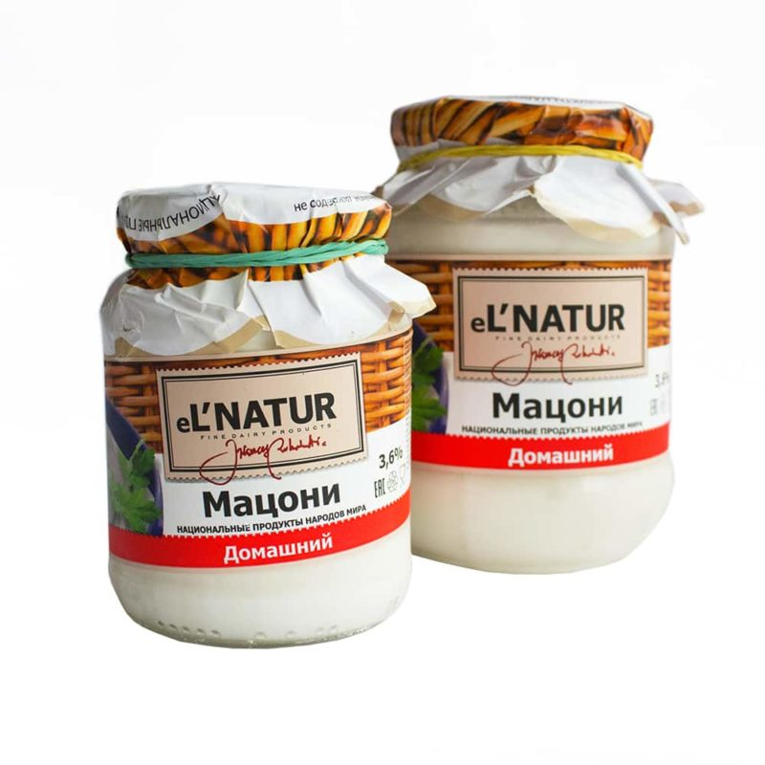
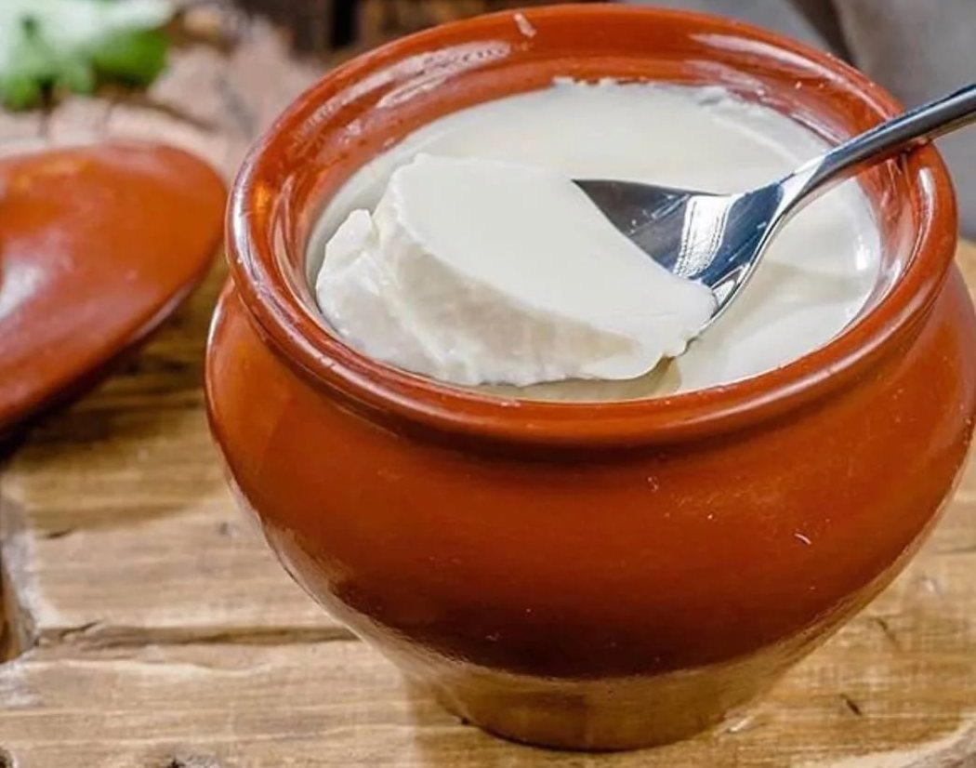
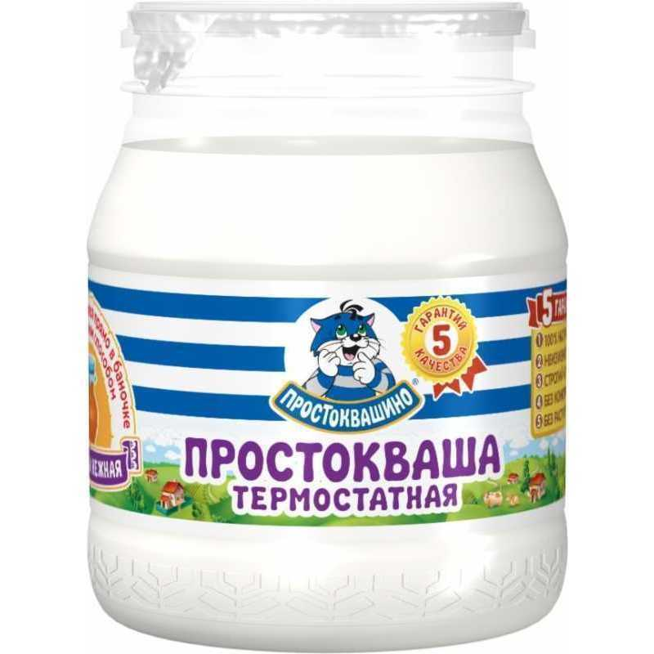
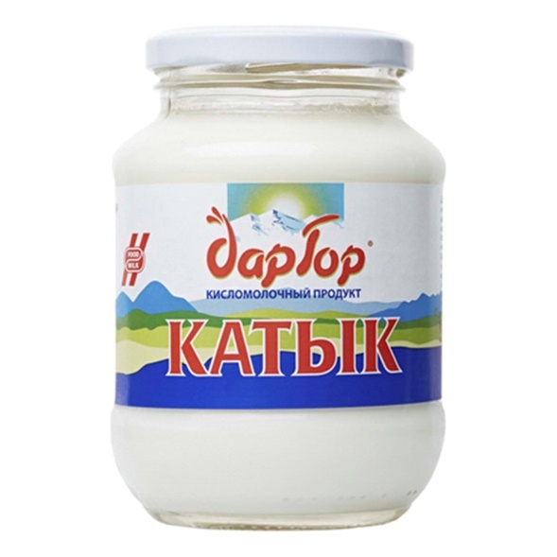
А ЗНАЕТЕ ЛИ ВЫ…..
Татары, башкиры, узбеки называют его гатыком, армяне — мацун, египтяне — лебен, сицилийцы — мецорад, мацони – существует в грузинском языке. В России это простокваша.

Slide 10
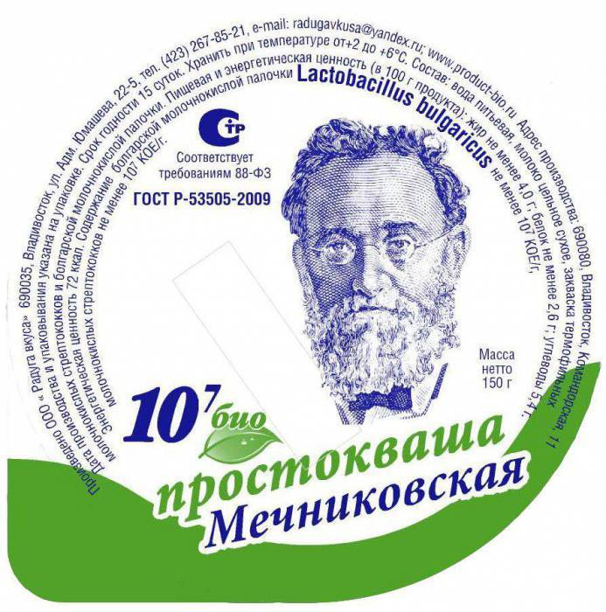
Секреты йогурта
Выделил палочку, вызывающую брожение
Научные исследования русского биолога Ильи Ильича Мечникова

Slide 11
Об открытиях Мечникова узнал врач из Барселоны Исаак Карассо. В 1919 г. он организовал малое предприятие по производству йогурта, ставшее основой компании Данон. Йогурт вначале продавали в аптеках как лекарство.

Slide 12
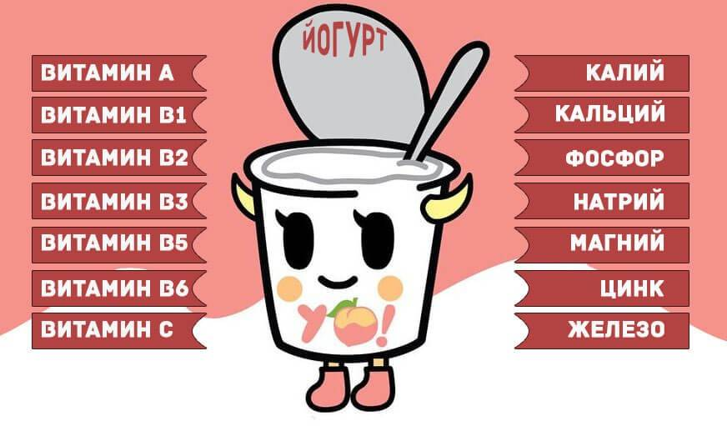
Причины почему следует употреблять йогурт: 1. Йогурт является гипоаллергенным продуктом. 2. Он подходит для детского питания. 3. Лактобактерии , которые находятся в йогурте помогут восстановить работу организма после приема антибиотиков. 4. Они помогают поддерживать иммунитет в норме. 5. В йогурте содержится кальций, он помогает усвоить витамин В. 6. Йогурт может подавить всевозможные грибки.

Slide 13
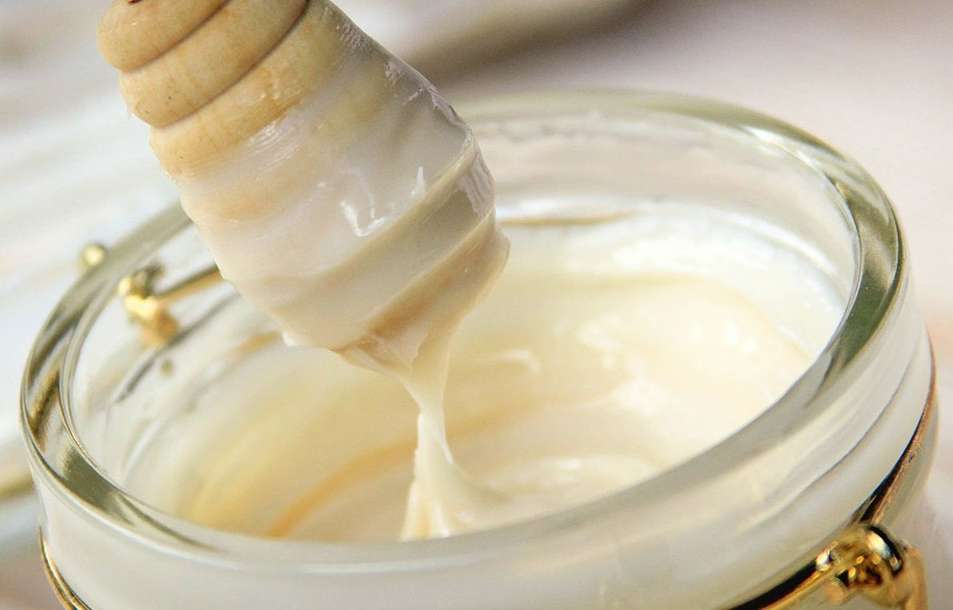
ЧЕМ ОПАСЕН МАГАЗИННЫЙ ЙОГУРТ
Чтобы добиться более длительного хранения, производители добавляют в свою продукцию различные консерванты, которые вредят нашему организму. Кроме консервантов, в йогурты добавляют различные красители, ароматизаторы и загустители.
С таким количеством химии полезный и вкусный продукт превращается в неполезный.

Slide 14
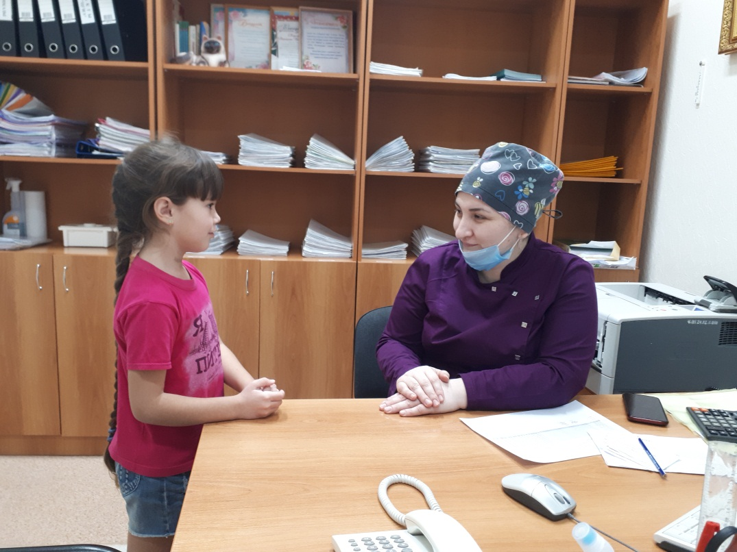
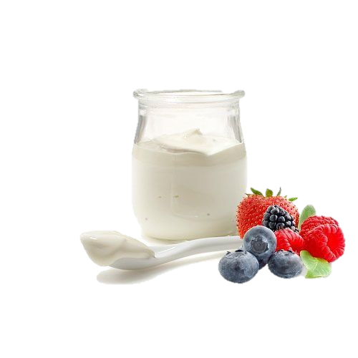
БЕСЕДА С МЕДСЕСТРОЙ
В детском саду у нашей медсестры я узнала, что йогурт приготовленный в домашних условиях очень полезен для здоровья не только взрослым, но и детям. Йогурт помогает пищеварению, помогает бороться с вредными бактериями, укрепляет кости и зубы, продлевает жизнь.

Slide 15
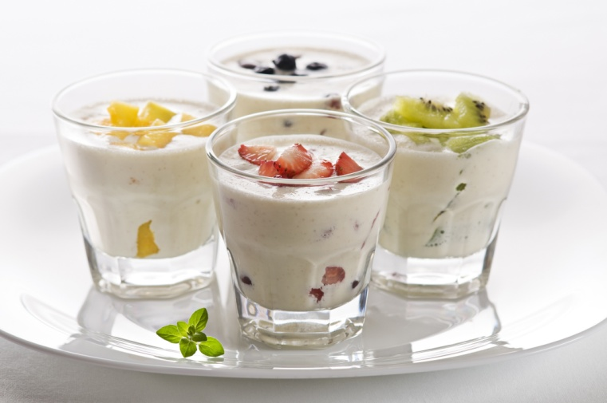
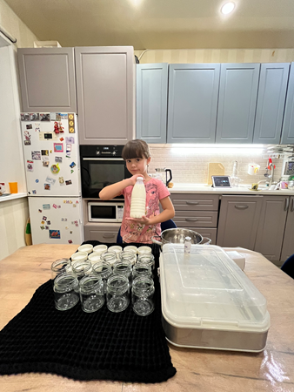
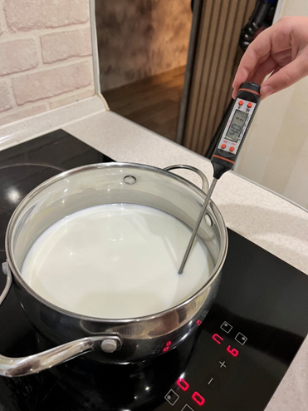
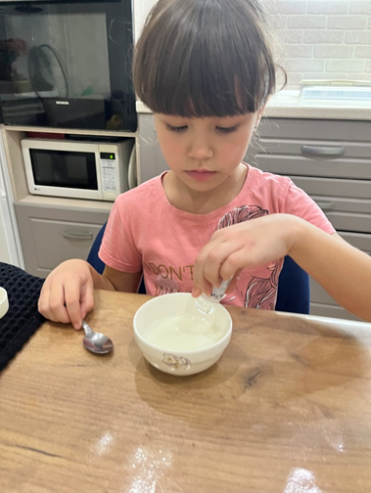
ГОТОВИМ ДОМАШНИЙ ЙОГУРТ
Ингредиенты : 1 литр молока,1 столовая ложка закваски, сахар.
Добавляю закваску и немного сахара, перемешиваю и разливаю смесь по баночкам.
Главная составляющая йогурта - молоко.
Молоко подогреваю до 40 градусов.

Slide 16
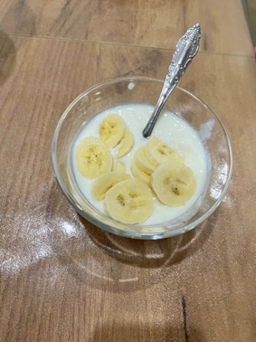
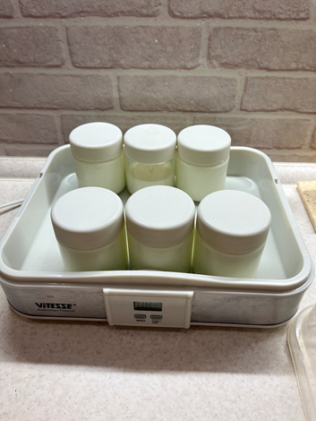
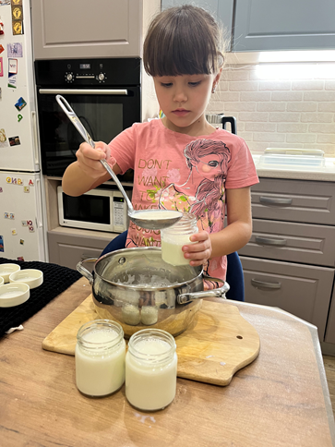
ГОТОВИМ ДОМАШНИЙ ЙОГУРТ
Заполняю баночки до краев полученной смесью.
В готовый йогурт можно добавлять всевозможные фрукты, ягоды, варенье орехи, мед.
Включаю йогуртницу и
оставляю на 8 часов.

Slide 17
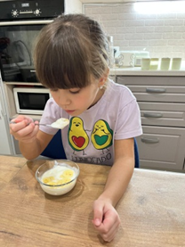
ГОТОВИМ ДОМАШНИЙ ЙОГУРТ
Преимущества домашнего йогурта:
Приготовленные в домашних условиях йогурты не содержат пищевых добавок, стабилизаторов, загустителей, красителей, ароматизаторов, и т.п.
Кисломолочные продукты домашнего приготовления — это свежие напитки с естественным нежным вкусом и ароматом и небольшим сроком годности — 2-3 дня.
Кисломолочные продукты дома готовятся с выполнением необходимых требований (чистота, стерилизация посуды и молока).
Обязательно приготовьте домашний йогурт!
Домашний йогурт не только не уступает магазинному, но вкуснее и полезней.

Slide 18
Спасибо за внимание!

